Slide 1


کاری از گروه کوهنوردی و طبیعت گردی
قلب سبز
بسم الله الرحمن الرحیم
گرد آورنده: میلاد رحیمی
Insta: miladrahimi.ir
Site: miladtravel.ir

Slide 2


نکات مهم
هیچ عدد دقیقی وجود ندارد.
همیشه مجموعه عوامل اثر گذار هستند.
علم پایان ندارد.

Slide 3
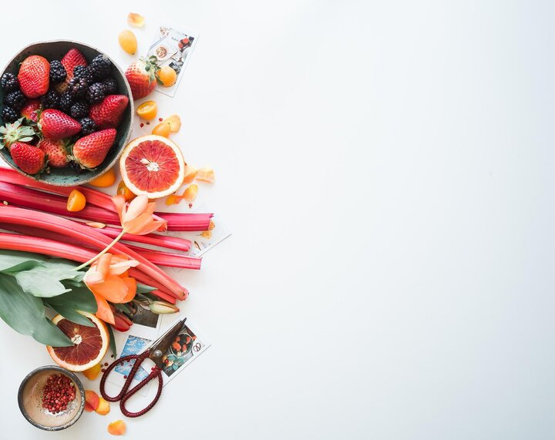
تعریف تغذیه
رساندن مواد غذایی به بدن به مقادیر مناسب و انتخاب انواع غذاها، به نحوی که احتیاجات روزانه انسان به عوامل مغذی برآورده شود.
مجموعه کنش و واکنش هایی که موجب می شود اندامی زنده بماند و سلول های آن مواد مغذی را دریافت کنند و آن ها را به مصرف رشد و نمو، نوسازی و نگهداری اندام برسانند و حرارت و انرژی لازم را برای انجام اعمال حیاتی تامین کنند.
ارتباط مواد غذایی با نحوه استفاده بدن از آن مواد دانست به طوری که بدن بتواند حد اعلای سلامتی را برای خود تامین کند.

Slide 4

چرا تغذیه ؟
برطرف کردن حس گرسنگی
لذت بردن
تامین انرژی و سوخت مورد نیاز بدن
تامین مواد لازم برای رشد و نمو
ترمیم بافت های آسیب دیده
کمک به ترشحات غدد
ذخیره برای مواقع مورد لزوم
تامین ویتامین ها و مواد معدنی که برای رشد و تنظیم واکنش های مختلف بدن ضروری می باشد

Slide 5
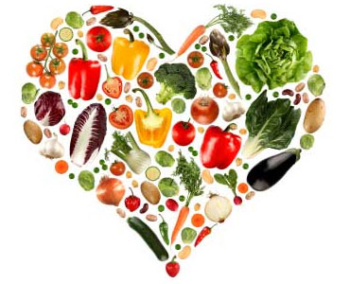
تعاریف
غذا: آنچه که به عنوان خوراکی مصرف می شود.
ماده غذایی: مولکول هایی که در اثر گوارش غذاها ایجاد می شوند و پس از جذب به محیط سلولی میرسند.
جیره غذایی: به کلیه مواد غذایی و خوراکی که فرد در طول شبانه روز مصرف می کند تا نیازهای بدنش برآورده شود.

Slide 6
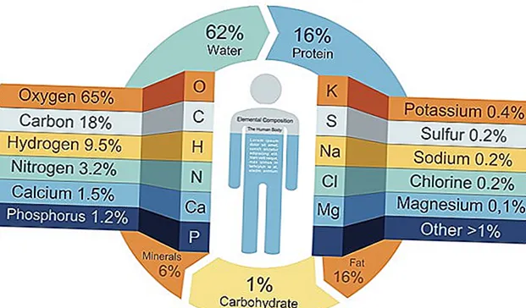
ترکیبات شیمیایی بدن یک انسان بالغ
آب............................. بیش از حدود 62%
مواد آلی..............................33%
پروتئین ها.................... 16%
لیپید ها........................ 16%
گلوسید ها.................... 1%
مواد معدنی........................... 6%

Slide 7
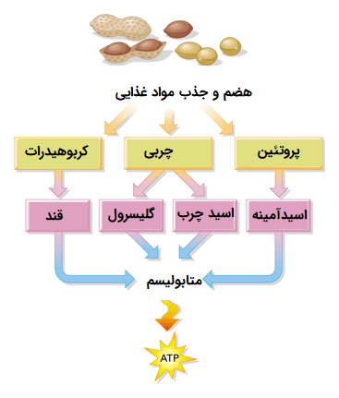
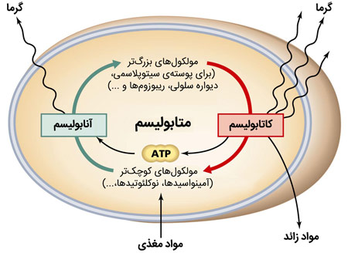
متابولیسم
نمو
ساخت
پیوند
آنابولیسم (انرژی گیر)
سوخت
تجزیه
(آتروفی)
کاتابولیسم (انرژی زا)

Slide 8
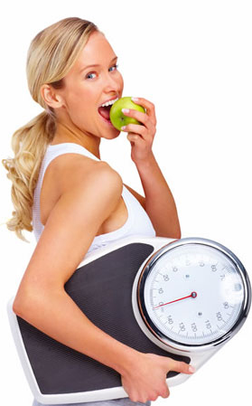
وزن
ریز جثه : وزن - (10% وزن) = ibw
ایده آل (ibw) :
متوسط جثه : وزن = ibw
درشت جثه : وزن + (10% وزن) = ibw
مطلوب (obw) : رشته های ورزشی خاص جهت اجرای عملکرد بهتر ورزشی

Slide 9
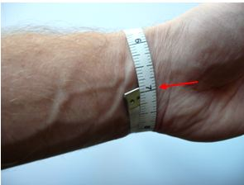
تعیین اندازه جثه
تعیین اندازه قد
مشخص کردن اندازه دور مچ غیر برتر
محاسبه r
مقایسه با جدول
قد cm
r =
دور مچ غیر برترcm
r | ریز جثه | متوسط جثه | درشت جثه
♂ | بیشتر از 10.6 | 9.4 - 10.6 | کمتر از 9.4
♀ | بیشتر از 10.9 | 9.9 – 10.9 | کمتر از 9.9

Slide 10
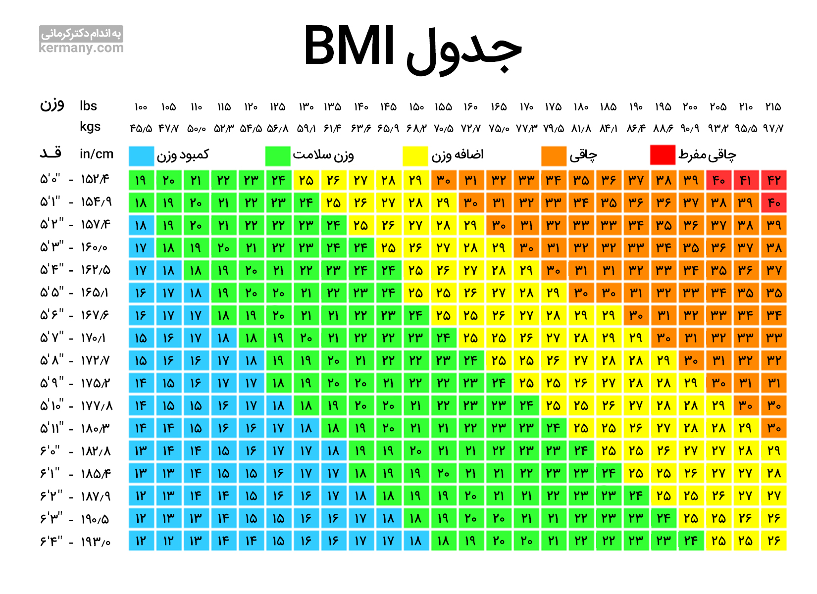

Slide 11
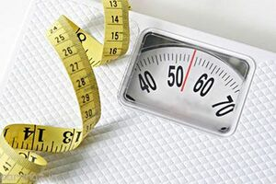
محاصبه وزن
150 - قد
A =
2.5
45 + (2.7 × a) =
♂
45 + (2.3 × a) =
♀

Slide 12

انواع فعالیت های بدنی
فسفاژن : تا 10 الی 30 ثانیه
بی هوازی
اسید لاکتیک : 10 الی 30 ثانیه
تا 2 الی 3 دقیقه
هوازی : 2 الی 3 دقیقه به بالا

Slide 13
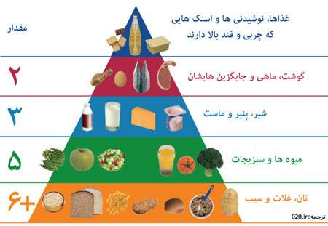
مواد غذایی
کربو هیدرات ها : 55 الی 60 %
چربی ها : 25 الی 30 %
درشت مغذی ها
پروتئین ها : 10 الی 15 %
ویتامین ها
مینرال ها
ریز مغذی ها
( آب و فیبر)

Slide 14
کربو هیدرات ها
گلوکز
فروکتز
گالاکتوز
تک قندی ها (قند های ساده):
منوساکارید
ساکارز گلوکز+ فروکتوز
لاکتوز گلوکز+ گالاکتوز
مالتوز گلوکز+ گلوکز
دو قندی ها (قند های دوتایی):
دی ساکارید
حیوانی: گلیکوژن
گیاهی:
چند قندی ها (قند های مرکب):
پلی ساکارید
نشاسته
سلولز

Slide 15
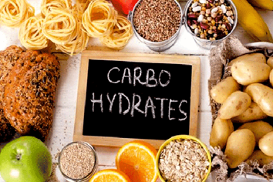
نقش کربوهیدرات ها در بدن
منبع سریع انرژی (4 کیلو کالری در هر گرم)
صرفه جویی در مصرف پروتئین
تامین ویتامین ها
نقش کربوهیدرات ها در کبد: خنثی کردن مواد سمی و تنظیم سوخت و ساز لیپید ها و پروتئین ها
یگانه منبع سوخت دستگاه عصبی مرکزی
تنظیم چربی خون

Slide 16
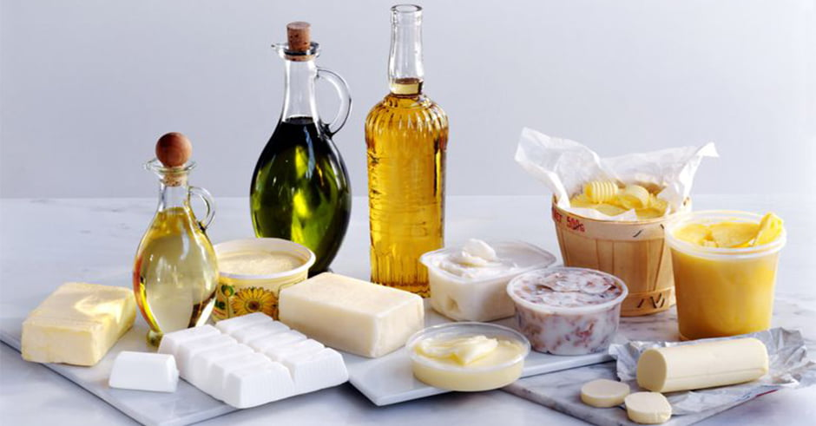
چربی ها (لیپید ها)
اسید های چرب
ساده
اشباء شده: جامد (حیوانی) 33%
چربی های خنثی
اشباء نشده: مایع (گیاهی) 66%
فسفو لیپید
گلیکو لیپید
مرکب
لیپو پروتئین
مشتق

Slide 17
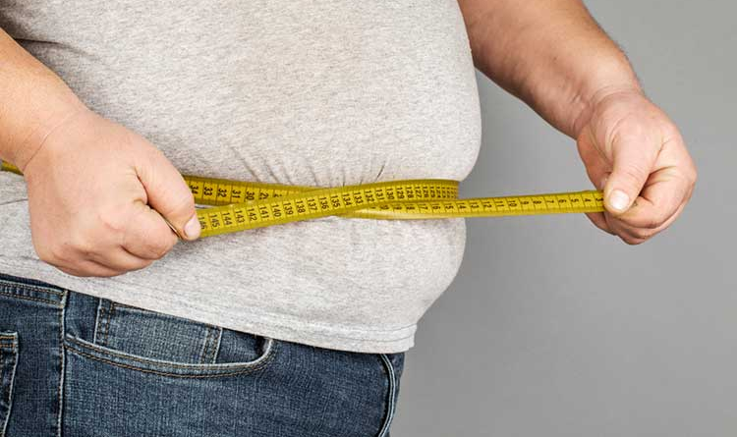
نقش چربی ها در بدن
بهترین منبع انرژی (9 کیلو کالری در هر گرم)
حاوی ویتامین
تامین اسید های چرب ضروری (ویتامین F)
ایجاد سیری
خوش طعم
قابل ذخیره شدن
محافظ و پوشاننده اندام حیاتی
عایق حرارتی
در قشای سلولی نقش کنترل ورود و خروج مواد غذایی

Slide 18
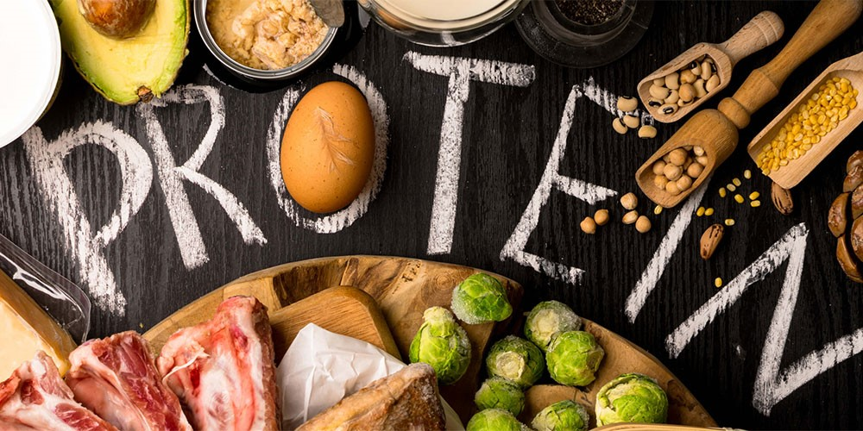
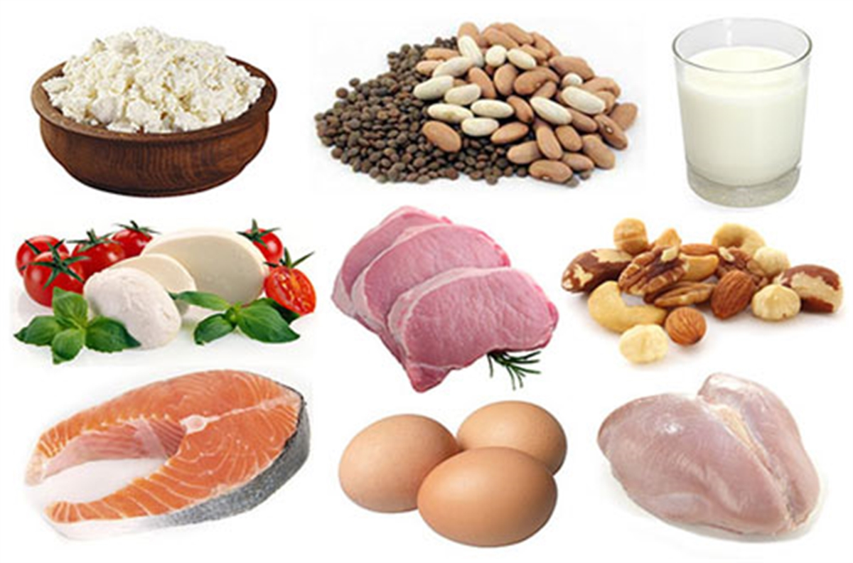
پروتئین ها
آلبومین
گلوبولین ها
فیبرینوژن
هموگلوبین
سیتوکروم ها
بیشتر آنزیم های سلولی
کروی
کلاژن ها
الاستین ها
کراتین ها
اکتین ها و میوزین ها
رشته ای
نوکلئوپروتئین ها
پروتئوگلیکان ها
لیپو پروتئین ها
کرومو پروتئین ها
فسفو پروتئین ها
پیوسته

Slide 19
پروتئین های
غذایی
حیوانی (فاکتور رشد): تخم مرغ، گوشت، ماهی، مرغ و ....
گیاهی: سویا، حبوبات، گردو و ....
ضروری (8): لوسین، لیزین، ایزولوسین، والین، تره اونین، تریپتوفان، فنیل آلانین، میتونین، هیستیدین (آرژنین)
اسید های آمینه
غیر ضروری (12): گلایسین، سرین، آلانین، تیروزین، سیستئین، پرولین و....

Slide 20
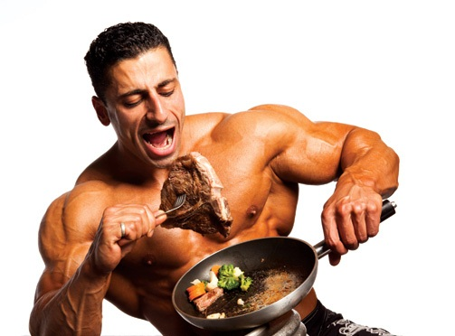
نقش پروتئین ها در بدن
تامین رشد و تهیه بافت های جدید
ساخت ترکیبات ضروری
هورمون ها
آنزیم ها
هموگلوبین
تنظیم مایعات بدن
تنظیم PH بدن
محرک سنتز پادتن

Slide 21
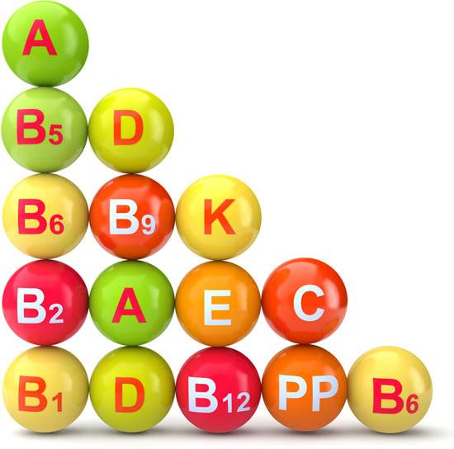
ویتامین ها
B1
B2
B
B6
محلول در آب
B9
B12
C
D1
D2
D
D3
E
محلول در چربی
A
K1
K2
K3
K

Slide 22
مقادیر مورد نیاز ویتامین ها در روز
نیاز روزانه | ویتامین
5000 واحد | A
1.5 میلی گرم | نیامین
1.8 میلی گرم | رایبو فلاوین
45 میلی گرم | اسید اسکوربیک
400 واحد | D
15 واحد | E
1-1.5 میلی گرم | K
0.4 میلی گرم | اسید فولیک
3 میکرو گرم | B12
2 میلی گرم | پیریدوکسین

Slide 23
A
منابع:
پنیر، شیر، کره، زرده تخم مرغ، روغن کبد ماهی، کاهو، هویج، گوجه فرنگی، کدو، آلو و.....
نقش:
تامین رشد بدن، سازوکار بینایی، حفظ بافت های مخاطی از خشکی و....
عوارض:
شبکوری، ناراحتی پوستی، کدورت قرنیه، خشک شدن ترشحات اشک و.....

Slide 24
d
منابع:
شیر چرب، کره، خامه، زردهتخم مرغ، روغن کبد ماهی و.....
نقش:
تسهیل جذب کلسیم از روده، تنظیم غلظت کلسیم خون، شرکت در سوخت و ساز فسفر، جلو گیری از پوسیدگی دندان و......
عوارض:
نرمی استخوان، پوکی استخوان، توقف رشد، باریک شدن قفسه سینه و....

Slide 25
E
منابع:
روغن های گیاهی
نقش:
مانع فساد چربی های غذایی، در تنفس سلولی که به آزاد سازی انرژی از گلوکز و اسید های چرب می انجامد، تهیه و سنتز ترکیبات لازم بدن و....
عوارض:
اختلالات تولید مثلی، عقیمی، کم خونی و .....

Slide 26
k
منابع:
کاهو، کلم، اسفناج، ریشه و دانه گیاهان، جگر گاو و....
نقش:
تهیه و سنتز عوامل انعقاد خون، تنفس سلولی و انرژی زایی و......
عوارض:
خونروی و کم خونی و....

Slide 27
c
منابع:
مرکبات، گوجه فرنگی، توت فرنگی، فلفل سبز، طالبی، کاهو، کلم، سبزیجات تازه و.....
نقش:
شرکت در سوخت و ساز اسید های آمینه، شرکت در سنتز هورمون ها، افزایش مقاومت بدن در برابر مسمومیت ها و عفونت ها و کمک به جذب آهن در روده و.....
عوارض:

Slide 28
گروه b
منابع:
حبوبات و غلات، کبد کلیه حیوانات، شیر، تخم مرغ، گوشت و ماهی، سبزیجات و......
نقش:
زنجیره انتقال الکترون، تحریک پوست و گوارش، سنتز اسید های چرب، متابولیسم، ضد کمبود اکسیژن، عامل ضد کم خونی، تامین رشد، عمل طبیعی عصب، در تولید لیپو پروتئین غلاف میلین و.....
عوارض:
بری بری، عوارض قلبی، ضعف عضلانی، لاغری، عوارض پوستی، ترک لبها، اختلال دستگاه گوارش،

Slide 29
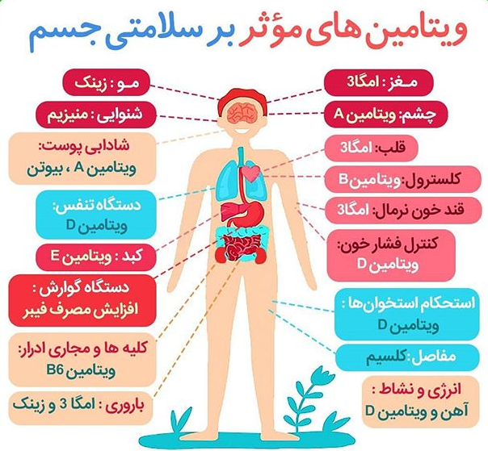
نقش ویتامین ها در بدن
رشد
تولید مثل
حفظ سلامتی بدن
فعالیت طبیعی دستگاه گوارش
اعصاب و روان
مقاومت در برابر عفونت ها
سلامت پوست

Slide 30
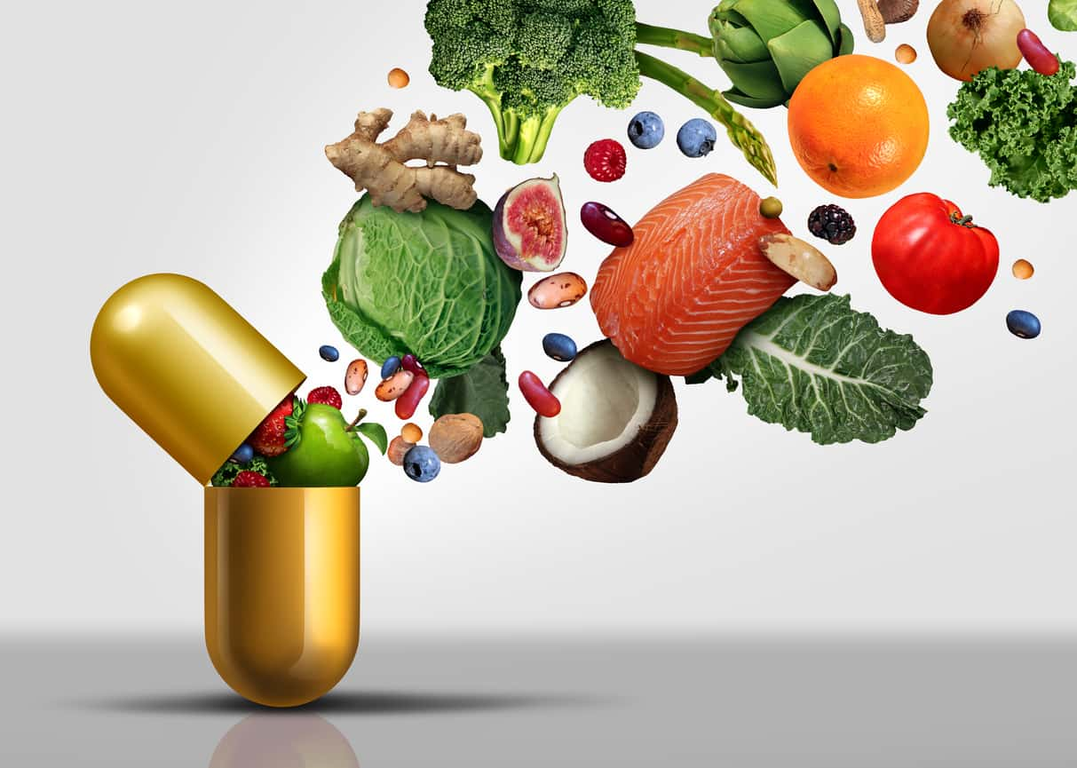
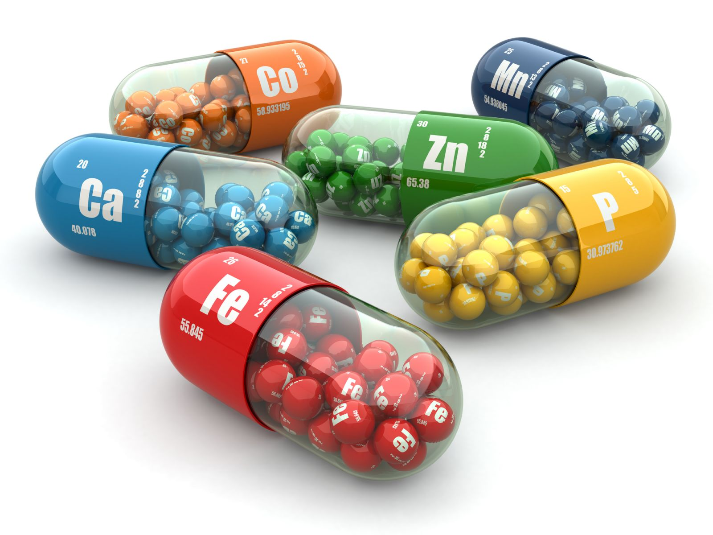
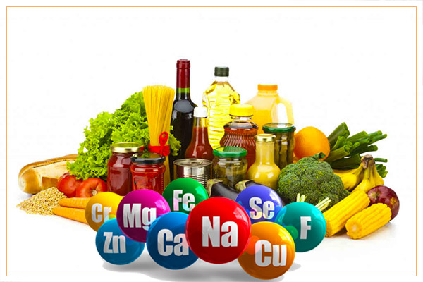
مینرال ها
کلسیم Ca+
فسفر P-
منیزیم Mg+
فراوان
سدیم Na+
پتاسیم K+
کلر CL-
گوگرد S
آهن Fe
مس Cu
منگنز Mn
کمیاب
کبالت Co
روی Zn
ید I

Slide 31

نقش مینرال ها در بدن
سوخت و ساز سلولی
در تشکیل خون و هموگلوبین و اکسیژن رسانی
حفظ محیط اسیدی و بازی
انتقال پیام های عصبی
انقباظ عضله

Slide 32
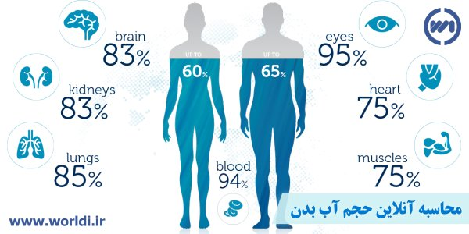
آب
آب یکی از مواد مایع و فراوان‌ترین ماده مرکب بر روی سطح کره زمین و بستر اولیه حیات به شکلی که امروزه می‌شناسیم، است. بیش از ۷۱٫۱٪ وزن یک انسان از آب تشکیل شده‌است و نیز بیش از ۶۸٪ سطح کره زمین را آب پوشانده‌است (نزدیک به ۳۶۰ میلیون از ۵۱۰ میلیون کیلومتر مربع) با وجود این حجم عظیم آب تنها ۳ درصد از آب‌های کره زمین شیرین و قابل شرب است و باقی آن به علت محلول بودن انواع نمک‌ها خصوصاً نمک خوراکی غیرقابل استفاده است. از همین سه درصد آب شیرین و ۲درصد منجمد در دوقطب شمال و جنوب بیش از ۹۴ درصد به صورت شور است.
بیشترین چگالی آب خالص در دمای ۳٫۹۸ درجه سلسیوس (۳۹٫۱۶ درجه فارنهایت) حاصل می‌شود که برابر ۱ گرم بر سانتی‌متر مکعب یا ۱۰۰۰ کیلوگرم بر متر مکعب است.

Slide 33
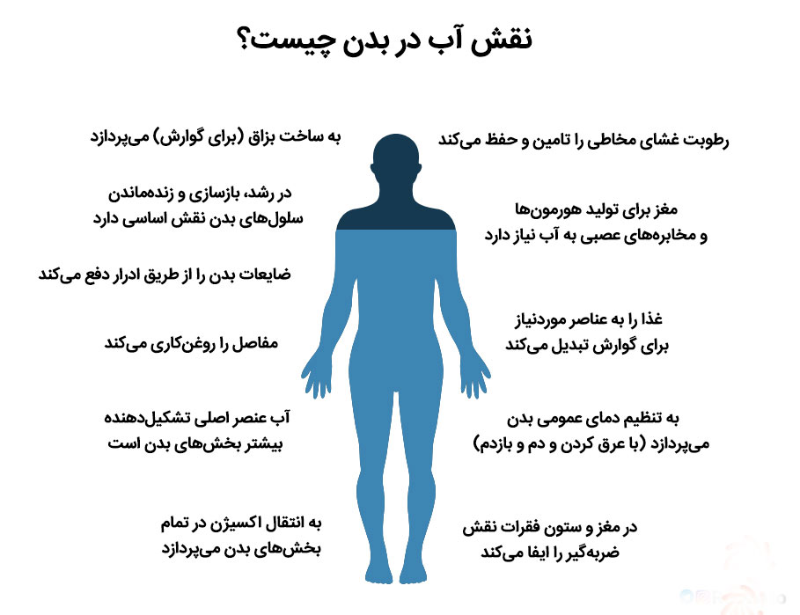

Slide 34
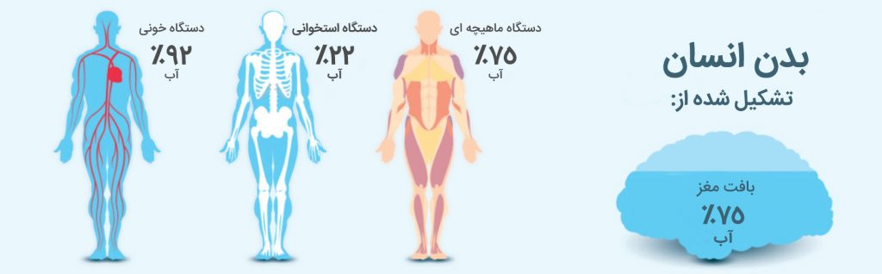
کاهش آب
بر حسب میلی لیتر در روز
فعالیت شدید | دمای بالا | در دمای معمولی | از طریق
5350 | 1750 | 450 | پوست (تعریق و تبخیر)
650 | 250 | 350 | تنفس
500 | 1200 | 1500 | ادرار
200 | 200 | 200 | مدفوع
6700 | 3400 | 2500 | جمع

Slide 35
نشانه ها و خطرات ناشی از کاهش آب بدن
علایم و خطرات احتمالی | کاهش آب برحسب وزن بدن
خطری ندارد | تا 2%
تشنگی و ضعف عمومی | 2 تا 4%
کاهش استقامت عضلات، از دست رفتن واکنش های هیجانی، بی تابی، قرمز شدن پوست | 4 تا 6%
چروک خوردن پوست، سردرد، سرگیجه، کند شدن عمق تنفس(نفس نفس زدن) | 6 تا 8%
تورم در زبان، اسپاسم عضلانی | 8 تا 12%
چین و چروک شدن زبان، گود رفتن چشم ها، تار شدن دید چشم، ناتوانی در بلع، دردناک شدن مجاری ادراری هنگام دفع | 12 تا 15%
بی حسی، ترک خوردن پوست، ناتوانی در ادرار، سفت شدن پلک ها، کری، و نهایتا مرگ | 15 تا 20%

Slide 36
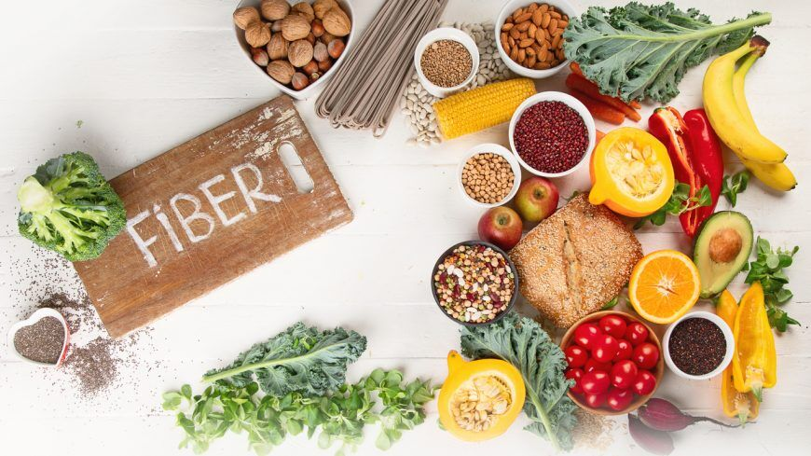
فیبر
فیبر ماده ای است که مرتباً از سوی جامعه پزشکی و سلامت نام آن را می شنوید. فیبر نوع خاصی از کربوهیدرات است که در غذاهای گیاهی مثل سبزیجات و غلات به مقدار زیاد وجود دارد و بدن نمی تواند تمامی آنها را به راحتی هضم کند. با اینکه فیبر به راحتی در بدن هضم نمی شود اما نقش موثری را در سلامت افراد دارد. با اینکه به نظر می آید خوردن چنین چیزی که هضم هم نمی شود کاری بی فایده است، اما باید بدانید فواید بسیاری برای بدن انسان دارد. در واقع دو نوع فیبر وجود دارد: فیبر محلول و فیبر غیر محلول. فیبر محلول در آب حل می شود (همانطور که از نامش پیداست) و در معده به شکل ماده ای ژله ای در می آید و با اینکه تصور چنین چیزی چندش آور است اما به این نوع فیبر نیاز دارید. از طرف دیگر فیبر غیر محلول تقریبا سالم و دست نخورده از دستگاه گوارش عبور می کند. خبر خوب اینکه غذاهای سرشار از فیبر تقریبا هر دو نوع محلول و غیر محلول را در خود دارند بنابراین نیاز نیست خیلی در انتخاب غذای حاوی فیبر وسواس به خرج دهید و نگران دریافت به اندازه هر دو نوع فیبر باشید.

